Slide 1
OH-linkboy-SIG
2021年7月

Slide 2
OpenHarmony linkboy SIG定位
linkboy是一门面向物联网、边缘计算、工控等领域的自研编程语言，前期已初步完成对OpenHarmony的适配。现计划成立 linkboy SIG小组，主要有两方面定位：
1）技术层面：联合志愿者协同开展后续linkboy对OpenHarmony系统的适配和移植；
2）应用层面：基于linkboy社区的已有用户群，推广OpenHarmony系统；

Slide 3
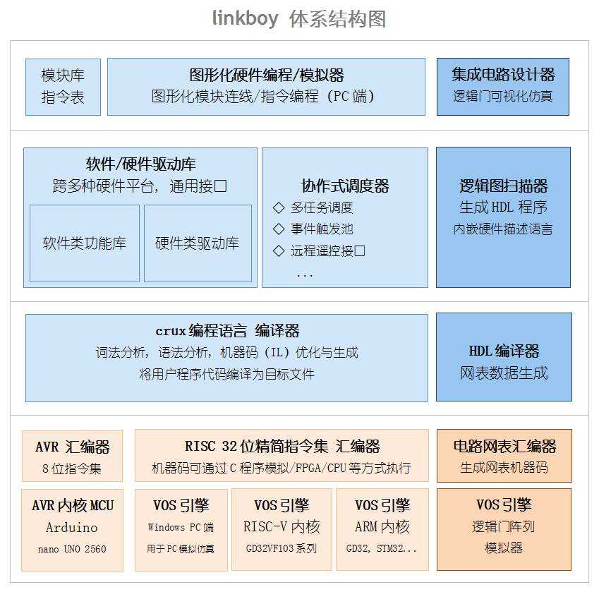
完善linkboy组件适配
OpenHarmony linkboy SIG先期筹备单位
linkboy SIG工作范围
技术层面：
1）编译器后端指令集适配
2）完善linkboy组件适配
3）OpenHarmony组件图形化封装
4）OpenHarmony组件仿真支持
5）各厂家OpenHarmony开发板图形化封装
其他技术开发工作 ……

Slide 4
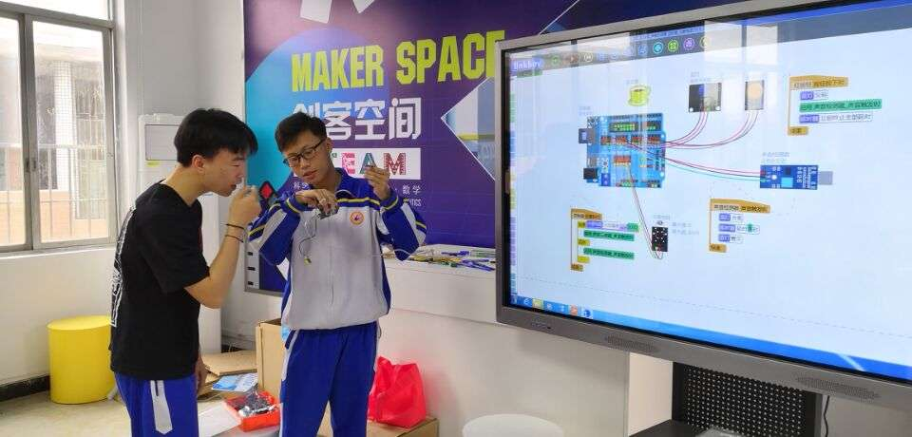
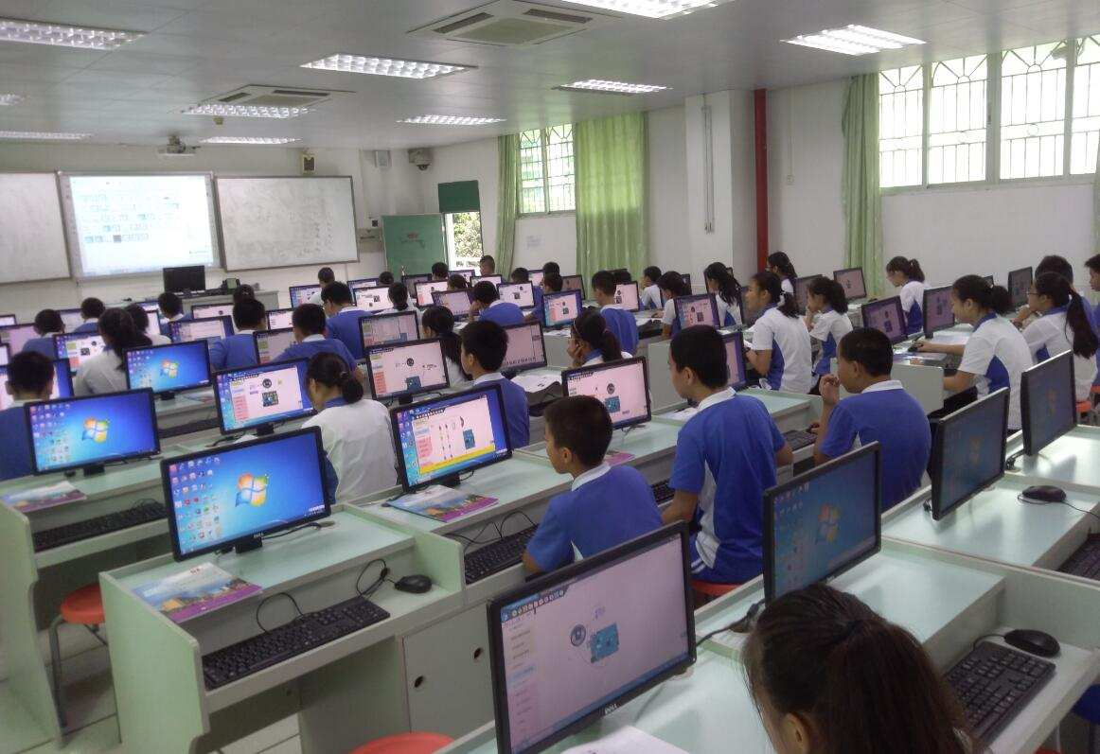
完善linkboy组件适配
OpenHarmony linkboy SIG先期筹备单位
linkboy SIG工作范围
应用层面：
1）向客户推荐各厂家的OH开发板
2）开展青少年OpenHarmony编程活动、比赛
3）开展中小学信息技术教师OpenHarmony培训
4）面向大学开展新工科，操作系统课程创新
5）组织工程师开展OH开发板测评，试用
其他推广工作 ……

Slide 5
linkboy SIG工作思路
技术层面：
1）每两周开展线上进度会议，报告项目进展；
2）定期组织未来功能讨论，增加新特性；
3）组织专人进行代码需求整理，问题记录；
4）其他…
应用层面：
1）适时开展面向青少年的OpenHarmony编程挑战赛；
2）组建OpenHarmony推广群，发动各地教师开展讲座；
3）联合OpenHarmony生态厂家开展板卡测评，体验等；
4）其他…

Slide 6
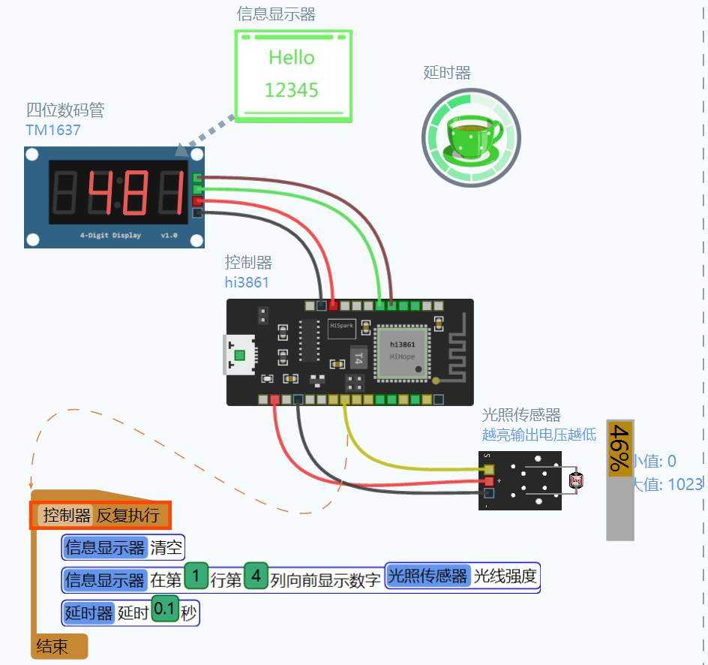
linkboy SIG 目前进度
目前进度：
1）已初步完成对OH硬件驱动层封装；
2）支持常见GPIO，UART，Flash等；
3）可图形化编辑程序并下载到hi3861；
4）支持hi3861开发板的模拟仿真；
5）已支持linkboy内置的大部分模块；
6）不需要用户安装华为工具链，降低使用门槛；
……

Slide 7
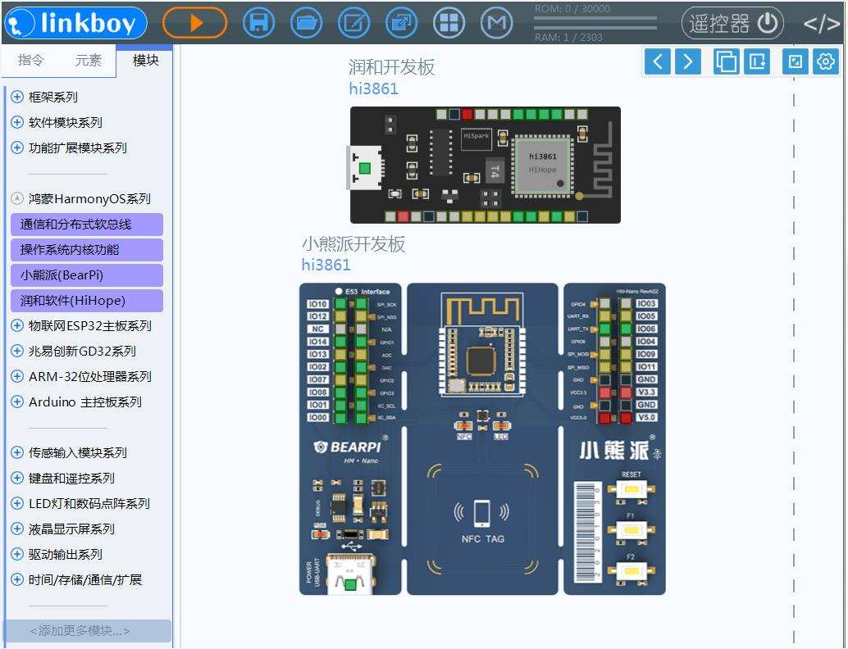
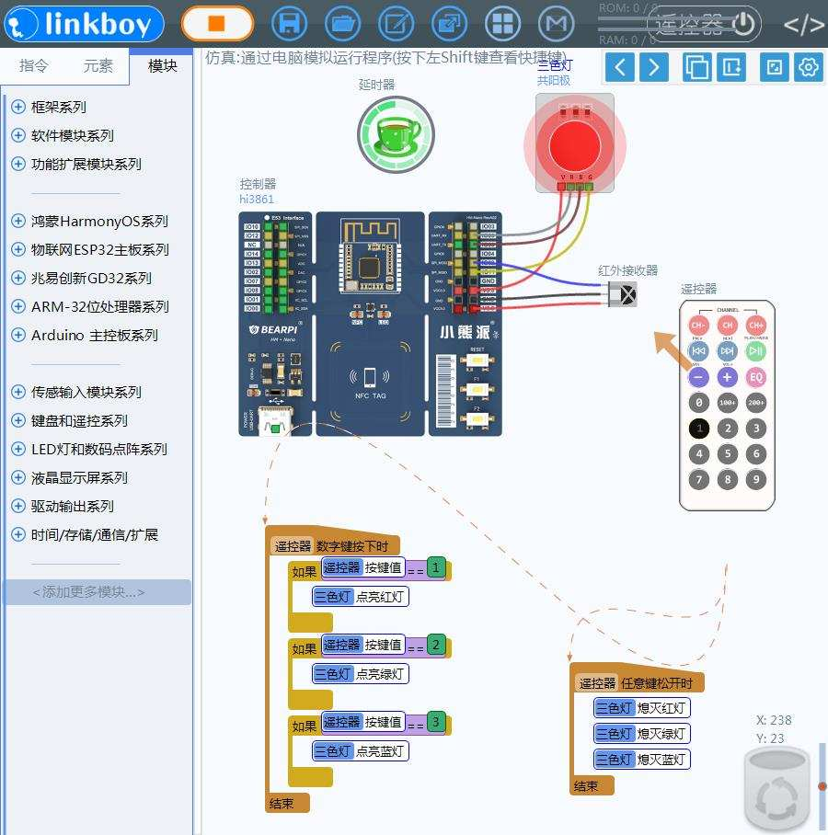
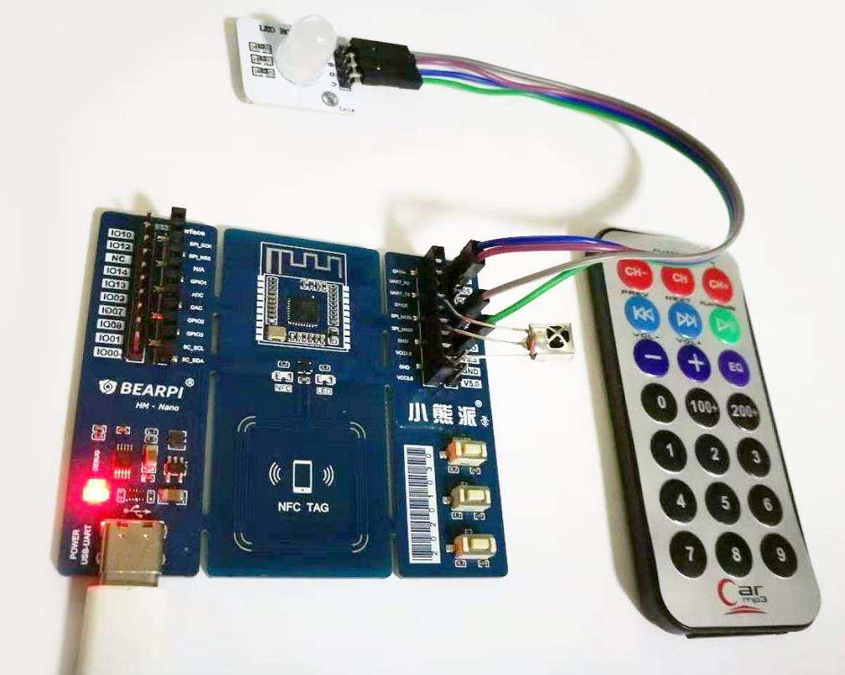
linkboy SIG 开发板支持情况
目前已支持：
1）hi3861芯片；
2）基于hi3861芯片的润和开发板；
3）基于hi3861芯片的小熊派开发板；

Slide 8
linkboy SIG 应用场景和未来展望
应用场景：
1）物联网行业，AIoT；
2）边缘AI计算；
3）嵌入式体系；
4）工业控制领域；
5）教育类——中小学创客教育；
6）教育类——大学新工科教育；
……
未来展望：
1）增加对hi3518芯片支持；
2）增加对OpnHarmony L1，L2，L3 … 等级别支持；
3）增加对鸿蒙操作系统支持，快速开发原子化服务等；
……

Slide 9
对接单位及其贡献模块详情表
序号 | 单位/个人名称 | 对接人 | 贡献功 能模块 | 工作 范围 | 预计投 入人力 | 预计开 始时间 | 预计完 成时间 | 贡献能力具体描述
1 | 中科院计算所 (目前本项目为个人业余项目, 与所在单位无关) | 王强 | 编译器移植支持OpenHarmony系统 | 后端指令集移植，组件适配，代码测试 | 1 | 2021.7.20 | 2021.8.20 | 基于C#编译器移植，基于C/C++虚拟机代码移植；
 | 中科智芯 | 刘丛敏 | 硬件接口驱动和文档撰写 | 底层驱动调试, 文档撰写, 课程编排 | 1 | 2021.7.20 | 2021.9.15 | 具有一定的硬件排错和驱动编写能力, 相关教程与文档的撰写

Slide 10
THANKS
www.linkboy.cc

